Slide 1
Tuleva Kogum
Soodsam mobiilipakett ühe allkirjaga: ilma kauplemata ja ilma 24 kuu sidumiseta.
Väljakutse 3 · Kollektiivne ostujõud
Tiim: Ülari Laurson, Taavi Pertman, Marju Maantoa, Mikk Mereküla
Notes:
0:00–0:15 (≈30 sõna)
Tõstke käsi, kes teab, mida ta oma telefonipaketi eest kuus maksab. (paus)
Tuleva Kogum. Kord aastas küsib Tuleva kõigilt operaatoritelt ühe hinna ja sina ainult allkirjastad. Väljakutse kolm: kollektiivne ostujõud.

Slide 2
Hea hind kehtib 24 kuud, siis tõuseb see 126%
Kadri, 38
Kauples operaatoriga ja sai piiramatu paketi 15,50 € eest. 25. kuul on arve 34,99 € ja ring algab otsast.
+126%
hinnatõus, kui kampaania lõpeb
Tele2 kampaania 5.10–15.11.2026 ja tavahind, tele2.ee 10.10.2026 · Kogumi 6,50 € on sihthind, mitte operaatori pakkumine · Kadri on näidisliige
Notes:
0:15–0:40 (≈55 sõna)
Kadri on 38. Ta helistas operaatorile, kauples ja sai piiramatu paketi 15,50 euroga. Aga ainult 24 kuuks. 25. kuul on arve 34,99, see on 126% rohkem, ja ring algab otsast. Võrdlusportaal teda ei aita, sest teenib operaatori vahendustasust. Üksi pole Kadril läbirääkimisjõudu. Tuhandel inimesel on.
Küsimuseks: liikmeküsitluses (13.04–03.05.2026, 5 014 vastajat) pidas 83% püsikulusid probleemiks. Eestis on 1,8 mln lepingulist mobiilikasutajat (TTJA 2025).

Slide 3
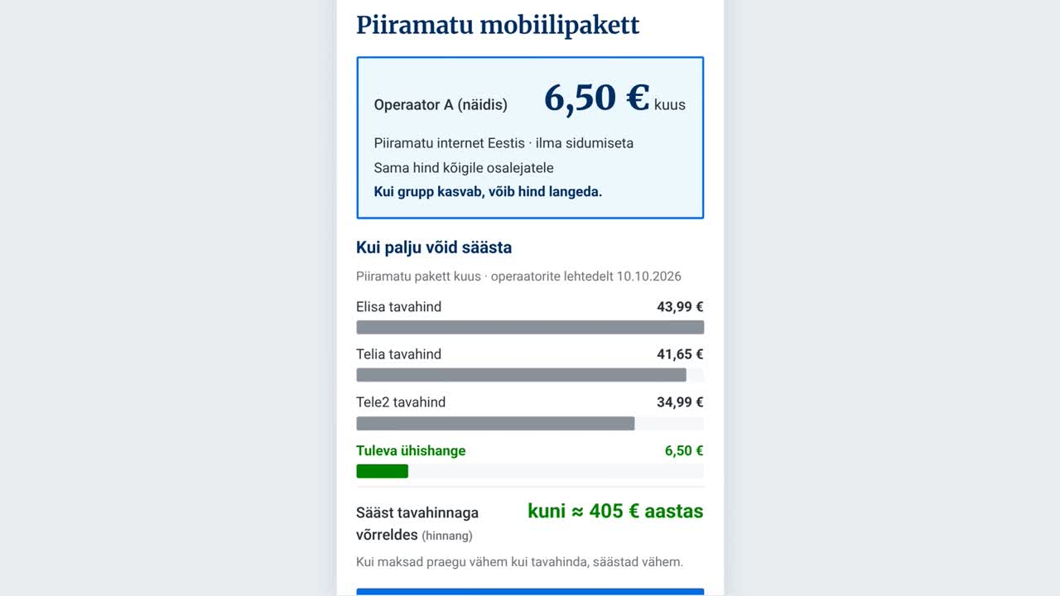
Demo: Kadri vahetab paketi ühe allkirjaga · prototüüp, andmed on näidis
Notes:
0:40–1:37 · video 49 s (ainult liikme vaade), käivita klikiga. Räägi seda, mida ekraanil ei näe (≈110 sõna). Pärast videot testimise lause.
[0–5 s, registreerumine] Kadri annab nõusoleku ja e-posti. Rohkem mitte midagi: ei paketti, ei hinda, ei isikukoodi.
[5–9 s, Minu Kogum] Novembris küsib Tuleva kõigilt operaatoritelt ühe hinna.
[9–21 s, pakkumine] Pakkumine on käes. 6,50 eurot on meie sihthind, mitte veel operaatori pakkumine. Tavahinna vastu säästab Kadri kuni 405 eurot aastas, kampaaniahinna vastu vähem. Sidumist pole. All on kirjas, mida Tuleva teenib: 1 euro kuus, kõigilt sama.
[21–36 s, andmed ja leping] Kadri lisab nime, isikukoodi ja numbri. Leping on Kadri ja operaatori vahel, Tuleva ei ole pool. Kadri allkirjastab.
[36–42 s, saadetud] Number jääb samaks, 14 päeva saab taganeda. Kadri ei pidanud kellelegi helistama ega kauplema.
[42–49 s, aasta hiljem] Aasta pärast küsib Tuleva uuesti. Grupp on kasvanud ja hind langeb kõigil, ka Kadril. Tal pole vaja midagi teha.
TESTIMINE (kohustuslik, üks lause): [mida testisite ja mis selgus]. Kui ei jõudnud: „Testida me veel ei jõudnud. Esimene test on registreerumisvorm: kui tuhat inimest ei registreeru, hanget ei tee.”
Varuplaan: kui video ei käivitu, ava prototuup/ekraanid pildid või index.html ja räägi sama teksti.

Slide 4
Miks Tuleva?
1 €
Ühistu
85 745
Tasu avalik, kõigilt sama
Ühistu, mitte müüja
Kogujat usaldavad juba Tulevat
Ei sõltu paketist ega sellest, kes võidab
Kuulub liikmetele, mitte investoritele
Tegime nähtavaks pensionifondide tasud
Notes:
1:37–2:10 (≈60 sõna)
Ühishange pole uus: Hispaania tarbijaühing OCU tegi seda 2014. Tuleva teeb kolm asja teisiti. Tasu on 1 euro kuus, avalik ja kõigilt sama. Tuleva on ühistu ja kuulub liikmetele, mitte investoritele, seega pole meil põhjust kedagi kallima paketi poole lükata. Ja 85 745 inimest usaldavad Tulevat juba oma pensioniga. Tegime nähtavaks fondide tasud. Nüüd teeme sama telefoniarvega.
Küsimuseks: „Osaleda saavad kõik, mitte ainult liikmed?” Jah, mida rohkem osalejaid, seda tugevam ostujõud. Teenus jääb liikmete omaks ja tasu on kõigile sama. „Operaator maksab teile?” Tasu on fikseeritud ja avalik, sama igalt operaatorilt. See ei sõltu sellest, kes võidab ega millise paketi liige valib (varuslaid „Kes maksab 1 €?”).

Slide 5
≈ 5 750 lepingut katab jooksva kulu
KUST RAHA TULEB
MIS MAKSAB
MILLAL TASUB ÄRA
1 €
69 000 €
16. kuul
kuus iga lepingu pealt
aastas, üks inimene
kuutulu > kuukulu
mobiil, internet, TV
2. aastast pool mobiilile
baasprognoos, hinnang
Notes:
2:10–2:37 (≈55 sõna)
Operaator maksab Tulevale 1 euro kuus iga lepingu pealt: mobiil, kodune internet ja telepakett eraldi. Liikmele on see tasuta ja summa on kõigilt sama. Suurim kulu on üks inimene, umbes 69 000 eurot aastas, teisest aastast pool sellest mobiilile. Esimese hanke teeme käsitsi. Jooksva kulu katab umbes 5 750 lepingut. Baasprognoosis on kuutulu kuukulust suurem 16. kuul.
Küsimuseks: 34 500 € ÷ 12 € ≈ 2 900 lepingut (docs/13). Jooksev kulu kaetud: baas 16. kuul, optimistlik 13. kuul, pessimistlik mitte kunagi. Kumulatiivselt tasa: baas 5. aastal, optimistlik 2. aastal. Kui kogu 69 000 € läheks mobiilile, oleks vaja 5 750 lepingut ja baasis juhtuks see umbes 50. kuul. Prognoos arvestab ainult 9 560 liiget, avatud hange annab rohkem. Pessimistlik ei tasu end ära. Kui hind pole vähemalt 2 € alla turu parima, hanget ei toimu. IT 3 000–36 000 € 1. aastal (hinnang). Graafik varuslaidil.

Slide 6




Ühine ostujõud igas valdkonnas
Mobiilside on esimene
Mobiilside
Elekter
Kindlustus
Ühistellimused
TÄNA
TULEVIKUS
TULEVIKUS
TULEVIKUS
Notes:
2:37–2:47 (≈20 sõna)
Mobiilside on alles algus. Sama ühist ostujõudu saab kasutada elektris, kindlustuses ja ühistellimustes.
Küsimuseks: iga valdkond vajab eraldi analüüsi. Kindlustuses on vaja vahendaja tegevusluba, elektris on sääst pigem õiges paketis kui grupihinnas.

Slide 7
Mis saab edasi?
Järgmised sammud
Mida vajame
Registreerumine Tuleva kogukonnas
Hankepäring kõigile operaatoritele
3. Esimene hange käsitsi
Tuleva otsust ja ühte inimest
Õigus- ja andmekaitseanalüüsi
Kontakti operaatoritega
Üksi pole sul läbirääkimisjõudu. Tuhandel inimesel on.
Notes:
2:47–3:00 (≈40 sõna)
Järgmised sammud: avame registreerumise Tuleva kogukonnas, saadame hankepäringu kõigile operaatoritele ja teeme esimese hanke käsitsi. Selleks vajame Tuleva otsust ja ühte inimest, õigus- ja andmekaitseanalüüsi ning kontakti operaatoritega. Üksi pole sul läbirääkimisjõudu. Tuhandel inimesel on.
Jäta see slaid küsimuste ajaks ekraanile.

Slide 8
Jooksev kulu kaetud 16. kuul, pessimistlikus mitte kunagi
≈ 5 750
lepingut katab jooksva kulu 2. aastast
Jooksev kulu kaetud: baas 16., optimistlik 13. kuul. Kumulatiivselt tasa: baas 5., optimistlik 2. aastal.
Mudel arvestab ainult ühistu liikmeid. Hange on avatud kõigile, see on lisavõimalus, mida pole veel arvutatud.
Hinnang · Marju prognoos 10.10.2026 (docs/13) · ainult 9 560 liiget · 1 inimene ≈ 69 000 € aastas, mobiilile 1. aastal 100%, edasi 50%
Notes:
Kui küsitakse tasuvust. Baas: 2 670 / 5 130 / 6 180 lepingut 1./3./5. aasta lõpus, tulu 16,0k / 51,9k / 66,1k €. Kulu mobiilile 1. aastal 69 000 €, edasi 34 500 €. Kui kogu kulu oleks mobiilil, kataks tulu 5. aastal 96%. Pessimistlik (10% registreerub, 30% vahetab) ei tasu end ära. OCU energiahankes vahetas umbes 10% registreerunutest, mudel eeldab 45%: see on suurim risk.

Slide 9
Eeldused: kust 2 670 lepingut tuleb
Eeldus (baas) | Väärtus
Ühistu liikmeid | 9 560
Registreerub | 20%
Registreerunutest vahetab | 45% (OCU: ≈ 10%)
Numbreid liikme kohta | 1,8
Internet või TV juurde | 40% leibkondadest × 1,6
Ettevõtteid | 143 × 4 numbrit
Lepingutest säilib aastas | 85%
Tuleva tasu | 1 € kuus iga lepingu pealt (mobiil, internet, TV)
860
vahetajat
9 560 × 20% × 45%
2 670
lepingut 1. aasta lõpus
1 548 numbrit + 550 lisateenust + 572 ettevõtte numbrit
16 000 €
tulu 1. aastal
liitujad ühtlaselt üle aasta
Hinnang · Marju prognoos 10.10.2026, baasstsenaarium (docs/13)
Notes:
Kui küsitakse, kust numbrid tulevad. Pessimistlik: 10% registreerub, 30% vahetab. Optimistlik: 30% ja 56%, 1. aasta lõpus 5 450 lepingut.

Slide 10
Kui palju Kadri päriselt säästab
Üks aus number
„Kuni 405 €” kehtib ainult sellele, kes maksab tavahinda. Kampaaniakliendi sääst esimesel aastal on ≈ 108 €.
Vahe tekib 25. kuul: kampaania lõpeb, Kogumi hange kordub. 3 aastaga jääb kampaaniakliendile kätte ≈ 558 €.
Hinnang · sihthind 6,50 €, mitte operaatori pakkumine · tavahinnad 10.10.2026 (Tele2 34,99, Telia 41,65, Elisa 43,99) · Tele2 kampaania 15,50 € 24 kuuks
Notes:
Arvutus: (15,50 − 6,50) × 12 = 108 €. 3 aastat: kampaania 24 × 15,50 + 12 × 34,99 = 791,88 €; Kogum 36 × 6,50 = 234 €; vahe ≈ 558 €. Hanke lae 13,50 € juures oleks 3 aasta vahe ≈ 306 €.

Slide 11
Kes on seda teinud ja mida me teisiti teeme
Kes | Mis juhtus | Õppetund
OCU, Hispaania 2014–2018 | 3 mobiilihanget, 92 500 → 17 400 registreerunut | Iga kord uus kampaania, püsivat suhet polnud. Soodustus kahanes 8%-ni
Altroconsumo, Itaalia 2015 | 86 000 osalejat, võitja 9 € kuus | Võidab väljakutsuja, mitte turuliider
Which?, Suurbritannia 2012 | Energia ühisost, 285 000 registreerunut | Ühisost ei taga turu parimat hinda
Eestis täna | Operaatorite kampaaniad | Soodushind seob 24 kuuks, siis tavahind
Meie vastus: püsiv konto ja hange igal aastal · tasu avalik ja kõigile sama · hange toimub ainult siis, kui hind on vähemalt 2 € alla turu parima · avaldame vahetajate arvu
OCU 2014–2018, iPhoneItalia 23.04.2015, MoneySavingExpert 05.2012 · detailid docs/18 ja docs/03
Notes:
OCU registreerunuid 92 500, 50 261, 17 400. Võitja kõik kolm korda MásMóvil. Tasu tekitas vaidlusi ja osa pakkujaid jäi eemale. Vahetajate arvu OCU ei avaldanud, energiahankes vahetas umbes 10%.

Slide 12
Kes maksab 1 €? Kaks võimalust
A. Operaator (praegune otsus)
B. Liige ise, 1 € kuus
Liikmele tasuta, lihtne öelda
Operaatori marginaalist ≈ 19%: hind võib tulla kõrgem
Žürii küsib: kas see on vahendustasu?
Vajab operaatori nõusolekut vahendusrollile
Tuleva ei saa operaatorilt midagi
Operaator saab anda selle võrra parema hinna
Sama mudel mis fondides: liige näeb tasu
Risk: osa inimesi ei taha maksta
Testime esimesena: hinnapäringus küsime operaatorilt kaks hinda, tasuga ja ilma. Vahe näitab, kes tasu päriselt maksab.
Hinnang · 6,50 € hinnast jääb operaatorile ilma käibemaksuta ≈ 5,33 €, 1 € tasu on sellest ≈ 19% · docs/06, docs/13
Notes:
Kui küsitakse huvide konflikti kohta. Kuni 10.10 oli meie põhimõte „Tuleva ei võta operaatorilt vahendustasu”. Fikseeritud ja avalik tasu ei mõjuta võitja valikut, aga lõpuks maksab selle ikkagi liige hinna sees. Seepärast küsime hinnapäringus kaks hinda.

Slide 13
Mida me veel ei tea
Teadmatus | Kuidas teada saame
Kas operaator pakub vähemalt 2 € alla turu parima? | Novembris küsime 1–2 müügijuhilt hinda 1 000 liinile
Mitu registreerunut päriselt vahetab? Mudel 45%, OCU ≈ 10% | Registreerumisvorm ja esimene hange mõõdavad
Kas operaator nõustub tasu ja vahendusrolliga? | Hanke tingimus, õigusmentori hinnang
Kas operaator aktsepteerib meie lepingut ja isikutuvastust? | Kokkulepe operaatoriga. Tagavara: suuname operaatori lehele
Milline on andmetöötluse alus ja Tuleva roll? | Andmekaitse mentor, siis Tuleva jurist
Kõik lahtised küsimused: docs/05 ja docs/15 · Tele2 tingimused keelavad vahendamise ilma nõusolekuta (docs/14)
Notes:
Suurim teadmatus: kas operaator üldse pakub piisavalt head hinda. Teine: vahetajate osakaal.

